Slide 1

Министерство
цифрового развития и связи
Оренбургской области
Электронный читальный зал
Святая Троица

Slide 2
О КОМАНДЕ
2
Название команды
Святая Троица
Первый заместитель
министра
Состав команды
Деркач Дмитрий
Калякин Роман
Георг Леонид

Slide 3
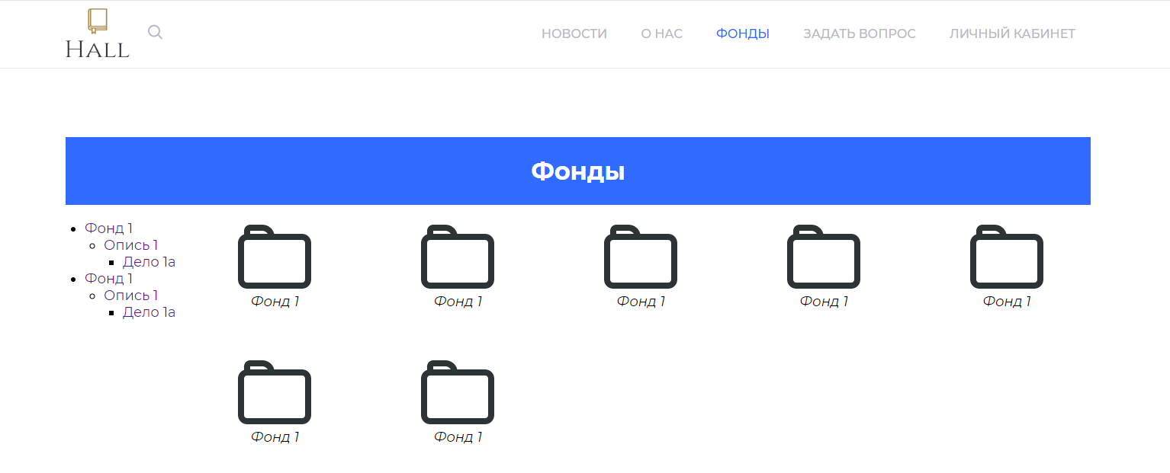
О ПРОДУКТЕ
УНИКАЛЬНОСТЬ
3
Уникальность нашего сайта в его удобном интерфейсе, не перенасыщенном информацией и содержащим только самое важное, за чем пришел пользователь.
Первый заместитель
министра

Slide 4
О ПРОДУКТЕ
ТЕХНИЧЕСКОЕ РЕШЕНИЕ
4
Сделана новостная лента с датой размещения поста
Реализован функционал регистрации пользователей и личный кабинет
Реализована иерархия фондов, описей и дел
Есть административная панель
Имеются вкладки с информацией об архиве и возможностью задать вопрос
Сайт адаптирован под все устройства
Подготовлена front-end часть для поиска по сайту
Основа Back-end’a написан на Django
Первый заместитель
министра

Slide 5
О ПРОДУКТЕ
КОНКУРЕНТНОЕ ПРЕИМУЩЕСТВО
5
Back-end написан на фреймворке Django, который обладает хорошей производительностью и популярен в наши дни. Такой подход даёт перспективы дальнейшего развития сайта и обеспечивает высокую производительность на сервере.
Первый заместитель
министра

Slide 6
О ПРОДУКТЕ
МАСШТАБИРУЕМОСТЬ
6
Возможность кеширования больших файлов
Обслуживание статического контента веб-сервером
Возможность запуска uWSGI приложения
Первый заместитель
министра

Slide 7
О ПРОДУКТЕ
БИЗНЕС-МОДЕЛЬ
7
Коммерчески проект можно развивать по программе продажи подписок на услуги сервиса или подписок на определенные описи/дела/фонды
Благоприятным решением является внедрение рекламы государственных проектов на сайт
Платная печать описей по заказу
Первый заместитель
министра

Slide 8
О ПРОДУКТЕ
СОЦИАЛЬНАЯ ЗНАЧИМОСТЬ,
РЕШЕНИЕ ВТОРОСТЕПЕННЫХ ПРОБЛЕМ
8
У сайта удобный интерфейс для просмотра описей
Интуитивно понятная навигация
На сайте используется крупный шрифт, специально для людей имеющих проблемы со зрением
Страницы сайта адаптированы под различные размеры экранов
Первый заместитель
министра

